Slide 1
29 юни – Ден на безопасността на движение по пътищата
СУ „Възраждане“ – гр. Русе

Slide 2
ПРАКТИЧЕСКИ СЪВЕТИ ЗА ОПАЗВАНЕ НА ДЕЦАТА ,КАТО УЧАСТНИЦИ В ПЪТНОТО ДВИЖЕНИЕ ПРЕЗ ЛЯТНАТА ВАКАНЦИЯ
Като пешеходци :
Внимавайте, когато се движите по улицата, защото е опасно.
Движете се по вътрешната част на тротоара, колкото се може по-далеч от платното за движение ;
Трябва да пресичате пътното платно само на
зелен светофар и след като се огледате , че няма
преминаващи автомобили;
Добре е да пресичате заедно в група ;
Не спирайте по време на пресичане ;

Slide 3
Движете се плътно вляво по улица без тротоар и срещу движението на насрещните автомобили; Не отклонявайте вниманието си ;

Slide 4
Преминавайте по пешеходната пътека с внимание, макар да имате предимство. Спазвайте сигналите на светофара ;
Оглеждайте се внимателно преди да пресечете пътя, дори да бързате ;
Никога не пресичайте улицата тичайки, между паркирани коли и пред спрял на спирка автобус ;
Не преминавайте пред и зад спряло превозно средство, защото нямате видимост ;

Slide 5
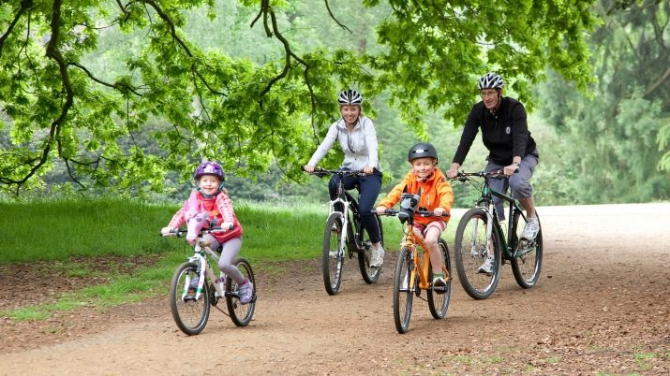
Когато карате велосипед ,скейборд или тротинетка :
Използвайте безопасни , подходящи за това места - алеи и улици , затворени за движение ;
Ако се наложи да използвате пътното платно , се движите най- вдясно ;
Не излизайте внезапно на уличното платно ;
Проверете дали са изправни : спирачките , звънеца , светлините и светлоотразителните елементи ;
Снабдете се с предпазни средства :
Каска , наколенки , светлоотразителна жилетка ;

Slide 6
Когато се возите в автомобил :
Поставяйте предпазния колан!
Седнете на задната седалка, ако не сте навършили 12 години ;
Слизайте и се качвайте винаги от дясната страна;

Slide 7
Едно полезно видео….
https://youtu.be/clD3kIULQW4

